Slide 1
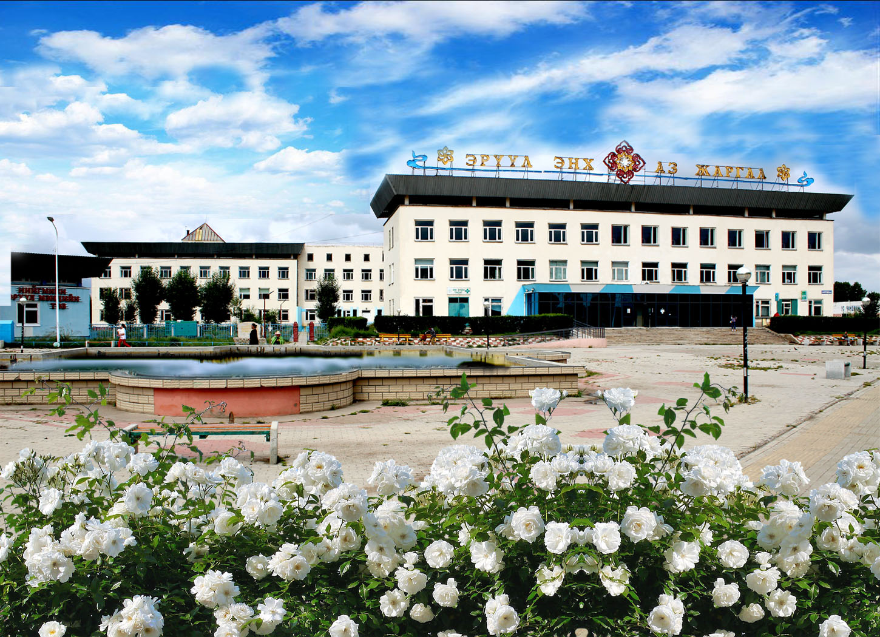
Багануур дүүргийн эрүүл мэндийн төвийн үндсэн үзүүлэлт
/2025 оны 4 сарын байдлаар/

Slide 2
Амбулаторийн үзлэг
Үзүүлэлт | 2024.04 | 2025.04 | Өсөлт бууралт
Дүүргийн дундаж хүн ам | 29134 | 29039 | -86
Нийт үзлэг | 74913 | 82113 | 7200
Амбулаторийн үзлэг | 44717 | 20461 | 3724
Урьдчилан сэргийлэх үзлэг | 16737 | 48979 | 4262
Урьдчилан сэргийлэх үзлэгийн хувь | 22.34 | 24.92 | 2.6
Идэвхитэй хяналт | 6286 | 5971 | -315
Гэрийн идэвхитэй хяналт | 6694 | 6332 | -362
Гэрийн дуудлага | 479 | 370 | -474
ЭМТ-ийн урьдчилан сэргийлэх үзлэг өмнөх сараас 3.3 хувиар өссөн байна.

Slide 3
Нийт үзлэгт урьдчилан сэргийлэх үзлэгийн хувь
(2025 оны 4 сарын байдлаар, дүүргээр)

Slide 4
ӨЭМТ-ийн үзлэгт гэрийн идэвхтэй хяналтын үзлэгийн эзлэх хувь (2025 оны эхний 4 сарын байдлаар дүүргээр)

Slide 5
Амбулаторийн өвчлөл
Үзүүлэлт | 2024.04 | 2025.04 | Өсөлт бууралт
Бүртгэгдсэн халдварт бус өвчлөл | 2409 | 1783 | -626
Шинэ | 1340 | 1008 | -332
Хуучин | 1069 | 775 | -294
Осол гэмтэл | 372 | 360 | -12
Хорт хавдрын өвчлөл | 0 | 2 | 2
Мэс засал, эмэгтэйчүүдийн кабинетын эмч нар ХБӨ-өө бүртгэх хэрэгтэй байна.

Slide 6
Өвчлөлийн тэргүүлэх шалтгаан (10000 хүн амд)
№ | Өвчний ангилал | Амбулатори | Стационар
1 | Амьсгалын тогтолцооны өвчлөл /J00-J99/ | 130.7 | 214.8
2 | Зүрх судасны тогтолцооны өвчлөл/I00-I99/ | 60.4 | 74.1
3 | Хоол боловсруулах тогтолцооны өвчлөл/K00-K93/ | 58.4 | 47.7
4 | Мэдрэлийн тогтолцооны өвчин/G00-G99/ | 23.7 | 22.9
5 | Гэмтэл, хордлого, гадны шалтгаант бусад эмгэг /S00-T98/ | 85.8 | 20.9
6 | Яс булчингийн тогтолцоо, холбох эдийн өвчин/М00-М99/ | 7.2 | 31.2
I | II | III | IV | V

Slide 7
Осол, гэмтлийн өвчлөл, нас баралт
/2025 оны эхний 4 сарын байдлаар/
Осол гэмтэл, гадны шалтгаант өвчлөл, нас баралтын 35 орчим хувийг эмэгтэйчүүд эзэлж байна. Нохойд хазуулах тохиолдол жилдээ 50 гаруй бүртгэгддэг нь нийт тохиолдлын

Slide 8
Стационарын орны үзүүлэлт
Үзүүлэлт | 2024.04 | 2025.04 | Өсөлт бууралт
Орны тоо | 253 | 225 | -28
Ор хоног | 23732 | 21974 | -1758
Дундаж ор хоног | 7.00 | 6.93 | -0.06
Орны эргэлт | 13.41 | 14.08 | 0.68
Орны фонд ашиглалт | 93.80 | 97.66 | 3.86
Орны фонд ашиглалтын хувь | 85.27 | 88.78 | 3.51
Эмчлүүлсэн өвчтөн | 3392 | 3169 | -223
Хэвтүүлэн эмчлэх орны тоо буурсан тул орны фонд ашиглалт, орны эргэлт өссөн байна.

Slide 9
Төрөлт
/ бодит тоогоор/
Төрөлтийн үзүүлэлт | 2024.04 | 2025.04 | Өсөлт бууралт
Төрсөн эхийн тоо | 162 | 136 | -26
үүнээс гадны | 60^{/37%/} | 56^{/41.1%/} | -4^{/4.1%/}
Гэрийн төрөлт | 0 | 0 | 0
үүнээс гадны | 0 | 0 | 0
Төрөлхийн гажиг | 1 | 0 | -1
Амьгүй төрсөн нярай | 2 | 2 | -1
Кесаров хагалгаа | 36^{/22.2%/} | 38^{/27.9%/} | -1^{/+5.7%/}
Охидын төрөлт /10-19 нас/ | 3 | 4 | 1
Өсөлтгүй жирэмсэн | 22 | 21 | -1
Нийт төрөлтийн тоо буурсан, кесаров хагалгааны хувь өссөн байна.

Slide 10
Нийт төрөлт, харъяаллын бус

Slide 11
Гэрийн төрөлт
/дүүргүүдийн байршлаар, хувиар/

Slide 12
Амьгүй төрөлт
/дүүргүүдийн байршлаар 1000 нийт төрөлтөнд/

Slide 13
Хяналтгүй төрөлт
/дүүргүүдийн байршлаар, хувиар/

Slide 14
Жирэмсний хяналт
/ Бодит тоогоор /

Slide 15
Жирэмсний эрт хяналтын хувь /дүүргүүдийн байршлаар/

Slide 16
Нас баралт
Үзүүлэлт |  | 2024.04 | 2025.04 | Өсөлт бууралт
Нийт нас баралт |  | 45 | 46 | 1
Эмнэлгийн нас баралт |  | 14 | 18 | 4
Гэрийн нас баралт |  | 31 | 28 | -3
Хоног болоогүй нас баралт | Бодит тоо | 5 | 9 | 4
 | Хувь | 35.7 | 50 | 14.3
Перинаталь эндэгдэл /1000 нийт төрлөгт/ |  | 0 | 2/19.2 | 2/19.2
0-1 насны хүүхдийн нас баралт /1000 амьд төрлөгт/ |  | 2/14.8 | 2/19.2 | 2/19.2
1-5 насны хүүхдийн нас баралт/ 1000 амьд төрлөгт/ |  | 0 | 0 | 0
Хорт хавдрын нас баралт |  | 16 | 15 | -1
Гадны шалтгаант нас баралт |  | 4 | 8 | 4

Slide 17
Нас баралтын шалтгаан
/хувиар/

Slide 18
Нялхсын эндэгдэл /1000 амьд төрөлтөнд, дүүргүүдийн байршлаар/

Slide 19
5 хүртэлх насны хүүхдийн эндэгдэл /1000 амьд төрөлтөнд, дүүргүүдийн байршлаар/

Slide 20
Халдварт өвчин
/ 10000 хүн амд /
Салхинцэцэг өвчний 47 шинэ тохиолдол бүртгэгдсэн тул цочмог халдварт өвчин 6.2 промиллоор өссөн байна.

Slide 21
БЗДХ /10000 хүн амд/

Slide 22
Цочмог халдварт өвчин, /Бодит тоогоор/
Үзүүлэлт | 2024.04 | 2025.04 | Өсөлт бууралт
Цочмог халдварт өвчин | 37 | 55 | 18
Цусан суулга | 6 | 1 | -5
Халдварт шар | 0 | 1 | 1
Салхин цэцэг | 29 | 47 | 18
Ковид-19 | 0 | 0 | 0
Гар хөл амны өвчин | 0 | 2 | 2
Сальмонеллез | 0 | 0 | 0
Боом | 0 | 0 | 0
Хачигт рикеттиоз | 0 | 0 | 0
Рож / ёлом/ | 2 | 0 | -2
Скарлатин | 0 | 0 | 0
Хоолны хордлого | 0 | 0 | 0
Краснух | 0 | 0 | 0

Slide 23
Бүртгэгдсэн халдварт өвчин /10000 хүн амд, дүүргийн байршлаар/

Slide 24
Умайн хүзүүний өмөнгийн эрт илрүүлгийн үзлэгт хамрагдсан хүний тоо

Slide 25
Хөхний өмөнгийн эрт илрүүлгийн үзлэгт хамрагдсан хүний тоо

Slide 26
Артерийн гипертензи өвчний эрт илрүүлгийн үзлэгт хамрагдсан хүний тоо

Slide 27
Чихрийн шижин өвчний эрт илрүүлгийн үзлэгт хамрагдсан хүний тоо

Slide 28
Элэгний өмөнгийн эрт илрүүлгийн үзлэгт хамрагдсан хүний тоо

Slide 29
ХБӨ эрт илрүүлгийн үзлэгийг бусад дүүрэгтэй харьцуулсан байдал /2025.04 сар/

Slide 30
Эрт илрүүлгийн үзлэгийг өмнөх оны мөн үетэй харьцуулсан байдал, хувиар
Өмнөх онуудтай харьцуулахад эрт илрүүлгийн үзүүлэлтүүд буурсан, хөх, умайн хүзүүний өмөнгийн эрт илрүүлэг харьцангуй буурсанд анхаарч ажиллах хэрэгтэй байна.

Slide 32


